Slide 1

İL KOORDİNATÖRLERİNİN GÖREVLERİ
Dr. Hülya BAL

Slide 2




STEM
Proje Tabanlı Öğretim
Projeler
Müfredat

Slide 3
Yenilik ve Eğitim Teknolojileri Genel Müdürlüğü
Yürütülen Çalışmalarımız

Slide 4
2023 EĞİTİM VİZYON BELGESİ’NDE GELECEK BECERİLERİ
Eğitim sisteminin bütünü için kapsamlı bir ihtiyaç analizi
Öğretmenlerin gelecek becerileri hakkında uygulamalı olarak desteklenmesi
Ölçme, değerlendirme ve durum belirleme kültürünün gelecek becerileri odaklı yeniden üretimi
Yöneticilere gelecek becerileri odaklı bir ekosistemi desteklemeleri noktasında farkındalık kazandırılması
Ders içeriklerinin gelecek becerilerinin doğasına uygun şekilde yeniden üretimi
Gelecek becerilerini destekleyen sanal ve mobil uygulamaların geliştirilmesi
Gelecek becerileri odaklı eğitim sisteminin öğrencinin gerçek hayatı ve hayat boyu öğrenmesi ile ilişkilendirilmesi
Gelecek becerileri odaklı etkinlik üretiminin desteklenmesi:
Gelecek becerilerinin tüm eğitim kademelerinde düzeye uygun kurgulanması ve kademelerin aşağıdan yukarı ve yukarıdan aşağıya birbirini desteklemesi
Gelecek becerilerinin sisteme entegrasyonu sürecinde veli desteğinin sağlanması
Hamarat E. ve Arkan A., 2018

Slide 5
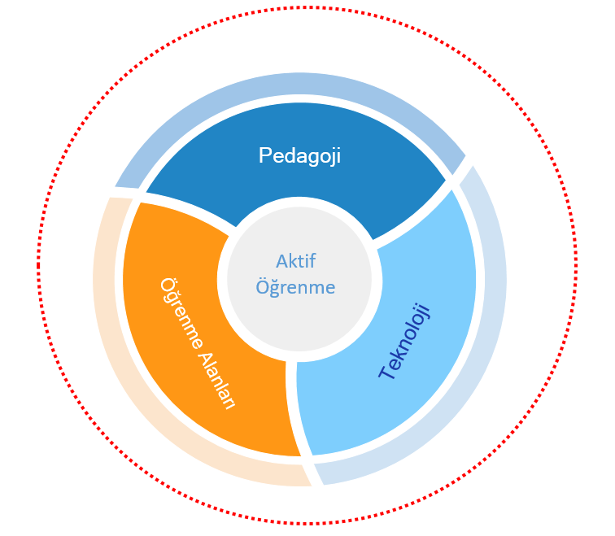
Öğrenmeyi gerçek yaşama yerleştirmeyi
amaçlayan tasarım modelleri;
Problem temelli öğrenme,
Vaka temelli öğrenme,
Proje temelli öğrenme,
Sorgulama temelli öğrenme,
İş birliğine dayalı (iş veya toplum temelli)
Laboratuvar, atölye çalışması,
Çıraklık öğrenme pedagojileri vardır.

Slide 6
YEĞİTEK Görev Alanı
Eğitim ve öğretimin teknoloji ile desteklenmesine yönelik işleri yürütmek.
Eğitim ve öğretim faaliyetlerinde bilişim teknolojileri ile bilişim ürünlerinin kullanılmasına yönelik çalışmalar yürütmek.
Yaygın eğitim ve öğretime yönelik olarak bilgi ve iletişim teknolojilerine dayalı program, film ve benzeri yayınları hazırlamak veya hazırlatmak, yayınlamak veya yayınlatmak.
Eğitim ve öğretimde uygulanan yeni teknoloji ve gelişmeleri izlemek ve değerlendirmek.
Eğitim ve öğretimde teknolojik imkânların tüm yurt çapında etkin ve yaygın biçimde kullanılmasını ve her öğrencinin bilgi teknolojilerinden yararlanmasını sağlamak.

Slide 7


Öncelikli temalar
Yabancı Dil Eğitimi
Tasarım Beceri Atölyeleri
Öğrenme Süreçlerinde Dijital İçerik ve Beceri Destekli Dönüşüm
STEM Eğitimi
Yenilikçi Uygulamalar

Slide 8
Ulusal Araştırmalar
Uluslararası Projeler
Uluslararası Araştırmalar

Slide 9
Yürütülen Projeler ve Uluslararası Çalışmalar
Bütçe Tahsisli Uluslararası Projeler
eTwinning Faaliyeti
Scientix Projesi
Teach Up Projesi
Sarı Lale Projesi
SOSACT- Yeni
Avrupa Okul Ağı Çalışmaları
Yönetim Kurulu
STEM çalışma grubu
ICWG-İnteraktif Sınıf Çalışma Grubu
Future Classroom Lab
(Codeweek) Kodlama Haftası Çalışma Grubu
Uluslararası Kuruluş ve Organizasyonlarla İşbirliği
UNESCO
Avrupa Konseyi
Avrupa Komisyonu- ET 2020
Kuşak ve Yol- Çin Eğitim Bakanlığı

Slide 10
2019 yılı tamamlanan çalışmalar
KA 201
STEAM
Learning Scenarios
KA 202
Innovative Integration Models
KA 203
Strategic Partnerships in Higher Education
KA 3
Innovative Learning Spaces
Active Learning Framework
Artificial Intellegence
Fostering STEAM Education
H2020
Impact of Technology on Children and Youth

Slide 11
Stratejik Ortaklık
Yenilik geliştirme, kurumsal kapasite arttırma
Bilgi Ortaklıkları
Politika Reformuna Destek
Yenilikçi politikaların geliştirilmesi (deneysel proje çalışmaları)
İleriye Yönelik İşbirliği
Ar-Ge
Horizon 2020
Yenilikçi uygulamaların test edilmesi, değerlendirilmesi
Akademi-iş dünyası sürdürülebilirliği

Slide 12
Avrupa Okul Ağı
Avrupa Okul Ağı’nın amacı
Avrupa ülkeleri eğitim bakanlıklarından oluşan eğitim paydaşlarını 21. yüzyılın dijitalleşmiş toplum hedefi doğrultusunda eğitim süreçlerinin dönüşümünü desteklemek ve yönlendirmek
EUN şu anda ülkemizin de yer aldığı 34 Avrupa ülkesinin Eğitim Bakanlıklarının katıldığı, eğitimin dijitalleşmesine yönelik çalışmalar yapan bir ağdır. Merkezi Brüksel’dedir.
Bu hedef doğrultusunda 21. yüzyıl eğitimi standartlarıyla uyumlu yenilikçi eğitim uygulamalarını ve projelerini geliştirerek test etmek
Yenilikçi eğitim uygulamalarının etkileriyle ilgili sonuçları paylaşmak ve bu yenilikçi yaklaşımların eğitim öğretim süreçlerine dahil edilmesini desteklemek
Genel Müdürlüğümüz, 2008 yılından bu yana Avrupa Okul Ağı ile çok sayıda proje, çalışma grubu, araştırma ve geliştirme faaliyeti yürütmektedir.

Slide 13
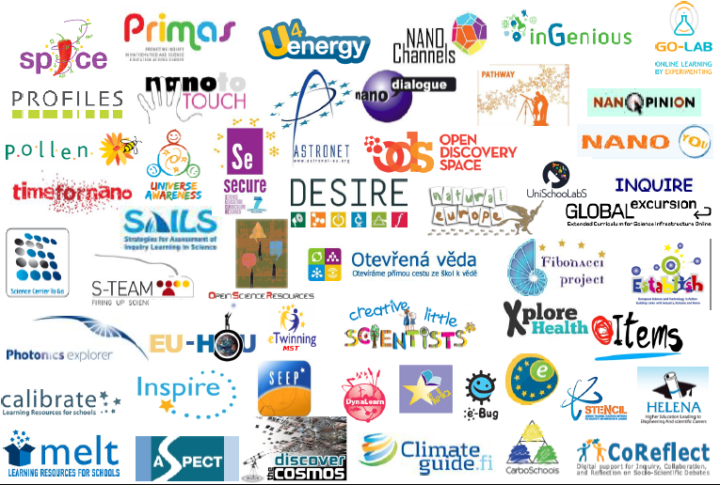



Avrupa’daki bazı ve fen ve matematik eğitimi projeler

Slide 14

Scientix Projesi
Proje Ortakları
Amacı
Faaliyetler
Avrupa Okul Ağı
STEM Eğitimi çalıştayı
Scientix Elçileri
STEM Eğitimi Raporu
STEM Öğretmen El Kitabı
Kodlama Kılavuzu
Tanıtım Videoları
Scientix Projesi, Avrupa'da STEM (Fen, Teknoloji, Mühendislik, Matematik) eğitiminde sorgulamaya, araştırmaya, üretim ve buluş yapmaya dayalı eğitimi yaygınlaştırmak
STEM İl Temsilcileri
Millî Eğitim Bakanlığı, Yenilik ve Eğitim Teknolojileri Genel Müdürlüğü
30 Avrupa ülkesinden eğitim bakanlıkları veya STEM eğitimi ile ilgili kuruluşlar
Proje Süresi
3 yıl (01.04.2016-31.03.2019 )
 | www.etwinning.net
Notes:
Scientix Projesi, Avrupa Okul Ağı Koordinatörlüğünde yürütülen ve 31 Avrupa Ülkesi eğitim bakanlıkları veya bilimsel araştırma kuruluşlarının dâhil olduğu bir projedir.
Amacı
Scientix Projesi, Avrupa'da STEM (Fen, Teknoloji, Mühendislik, Matematik) eğitiminde sorgulamaya, araştırmaya, üretim ve buluş yapmaya dayalı eğitimi yaygınlaştırmayı amaçlamaktadır. Bu doğrultuda çevrim içi ve yüz yüze eğitimlerle STEM eğitimi alanındaki öğretmenlerin eğitimine katkıda bulunmaktadır.

Slide 15

TeachUP Projesi
Proje Ortakları
Kapsamı
Proje Faaliyetleri
TeachUP (Teacher UPskilling – Öğretmen Becerilerini Geliştirme) Projesi, Erasmus + programı ile finanse edilen, Avrupa Okul Ağı Koordinatörlüğünde yürütülen ve 10 Avrupa Ülkesi (Eğitim Bakanlıkları dahil 17 kurum) katıldığı bir politika deneme AR-GE projesidir.
Avrupa Okul Ağı Akademisi
Projenin Genel Amacı
Çağın gereksinimlerine uygun olarak hazırlanacak olan çevrim içi eğitimler kanalı ile öğretmenlerin ve öğretmen adaylarının yeterliklerinin artırılması
Online kurs geliştirmeye destek
Örneklem belirleme
Ulusal diyalog laboratuvarları
Yenilikçi öğretim tasarımı
Yenilikçi kurs ve materyaller
Proje Süresi
Şubat 2017- Şubat 2020 (3 yıl)
Avrupa Komisyonu Eğitim Görsel-İşitsel ve Kültür Yürütme Ajansı (EACEA)
10 Avrupa Ülkesi (Eğitim Bakanlıkları, dahil 17 kurum)
 | www.etwinning.net

Slide 16


Future Classroom Lab
Geleceğin Sınıfını Tasarlama

Slide 17
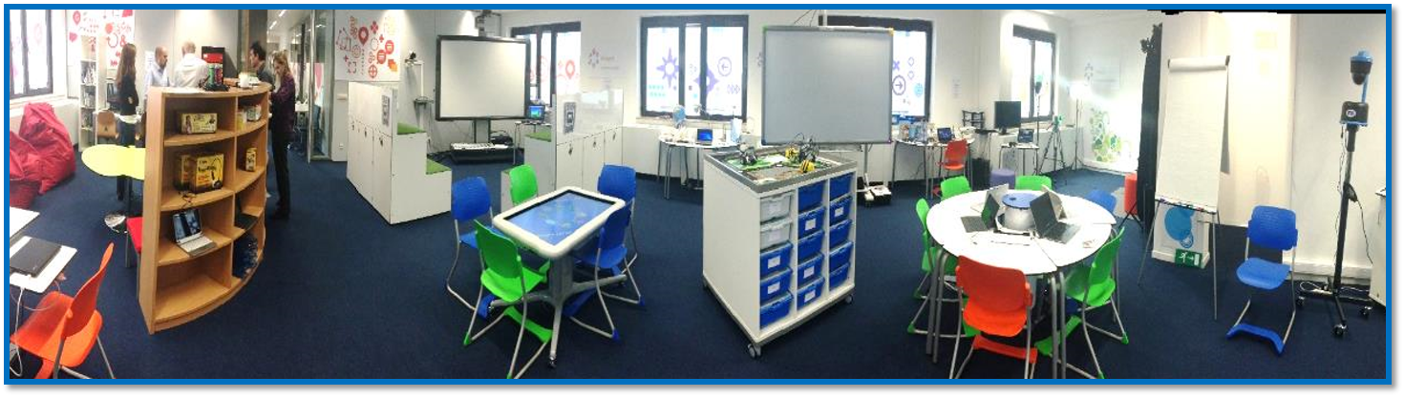
Öğretme ve öğrenme ve 21. yüzyıl becerilerine bütünsel bir yaklaşım.
Teknoloji, mobilya ve tasarım ile sağlanan farklı öğrenme stilleri ile deney yapmak için esnek bir öğrenme alanı.
Öğretmenler, okul liderleri, ITE organizasyonları ve politika yapıcılar ile gelecekteki öğrenme stratejileri hakkında tartışmayı teşvik eden bir alan.
Bu mekân geleneksel bir sınıf içine teknolojinin aktif olarak nasıl dâhil edilebileceğini, öğrencilerin öğrenme etkinliklerine etkin olarak nasıl katıldıklarını, gösteren esnek bir sınıf olarak tasarlanmıştır.

Slide 18
Üretim: Hayal et, Keşfet
Yaparak öğrenme
Araştırma: Keşfet, Araştır
Keşfederek öğrenme
Sunum: Paylaş, Dinle
İşbirliği: Destekle
Geliştirme: İncele, Planla
Etkileşim: Sorgula, Tartış
Öğrenci üretimde aktif (hayal gücünü ve yeniliği kullanma)
Kritik düşünme becerileri
Öğrenenlerin aktif araştırmacı olması
İletişimsel boyut
Yaptıkları çalışmaları sunmak ve geri bildirim almak için gerekli araç ve beceriler
Akranlar arası işbirliği becerileri
Ekip çalışmasını farklı etkinliklere entegre etmek: araştırmak, üretmek ve sunmak
İnformal öğrenme ve kişiselleştirilmiş öğrenme
Hayat boyu öğrenmeye teşvik
Yansıtıcı öğrenme
Geleneksel öğrenim alanlarındaki etkileşimi ve öğrenci katılımını geliştirmek için teknoloji kullanmak
Fiziksel mekânın yeniden düzenlenmesi
Yorumlama analiz ve takım çalışması ile gerçek yaşam için üretmek

Slide 19
İL KOORDİNATÖRLERİNİN GÖREV VE SORUMLULUKLARI
İl genelinde eTwinning Faaliyetlerini tanıtıcı etkinlikleri Ulusal Destek Servisi ile işbirliği halinde organize etmek,

Slide 20
İl genelinde eTwinning Faaliyetleri ile ilgili olarak Okul ziyaretleri, Bilgilendirme Toplantıları, Online eğitimler ve Yüz yüze görüşmeler yapmak,

Slide 21
eTwinning Faaliyetinde yer alan öğretmenlerin proje süreçlerinde ihtiyaç duydukları bilgi, teknik destek ve karşılaştıkları sorunların çözüme kavuşturulmasında gereken rehberliği sağlamak,

Slide 22
İldeki eğitim yöneticilerini eTwinning faaliyetleri hakkında bilgilendirmek,
İl genelinde eTwinning Faaliyetleri ile ilgili yılda iki kez rapor hazırlamak ve Ulusal Destek Servisine göndermek.

Slide 23
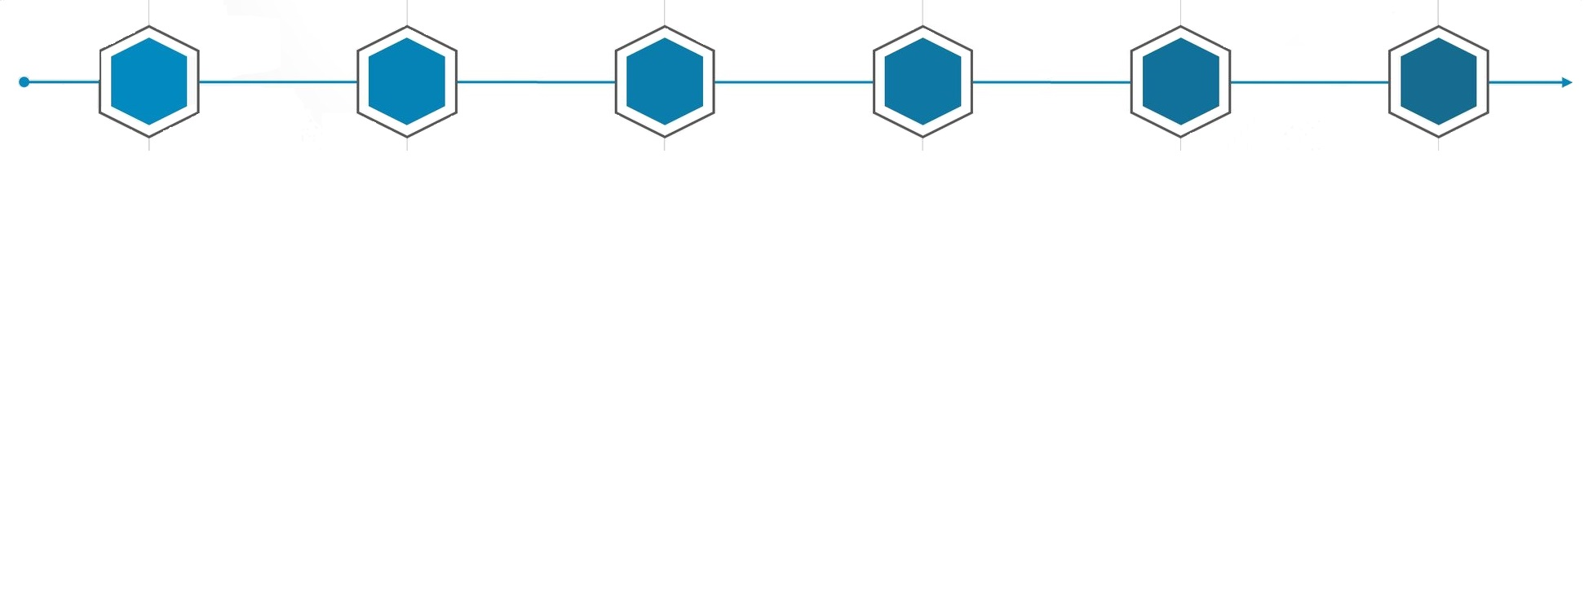


Okul ziyaretleri
Bilgilendirme Toplantıları
EYY
1
2
3
4
5
6
Yüz yüze görüşme
Çalıştay

Slide 24
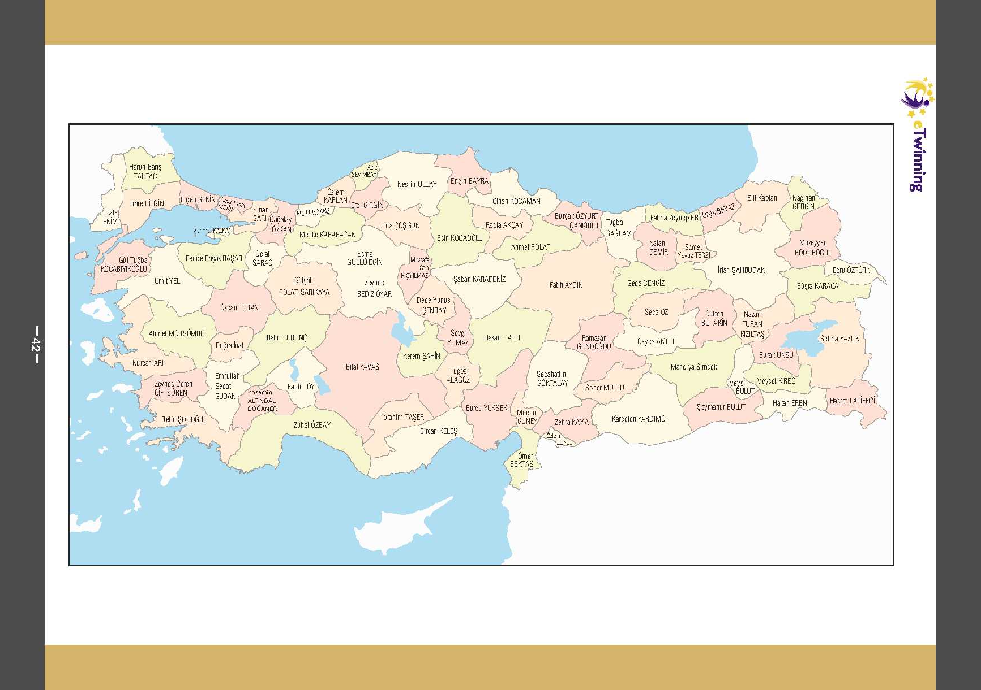




Slide 25

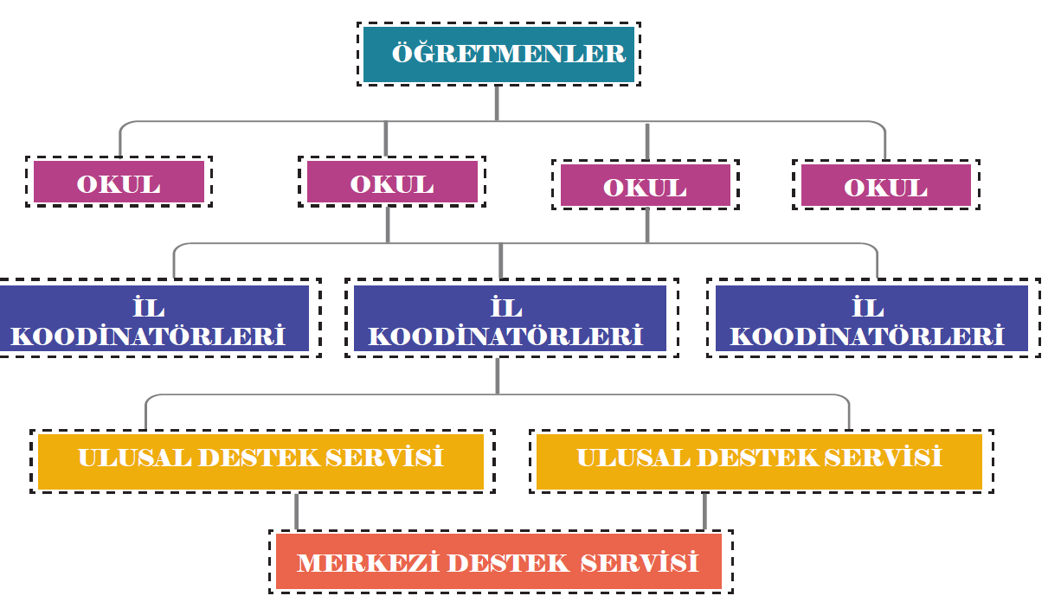
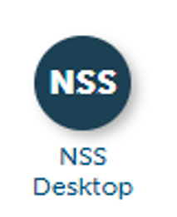
ÖĞRENCİLER
OKUL YÖNETİMİ

Slide 26
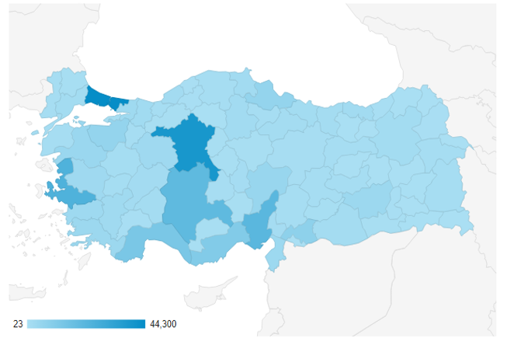

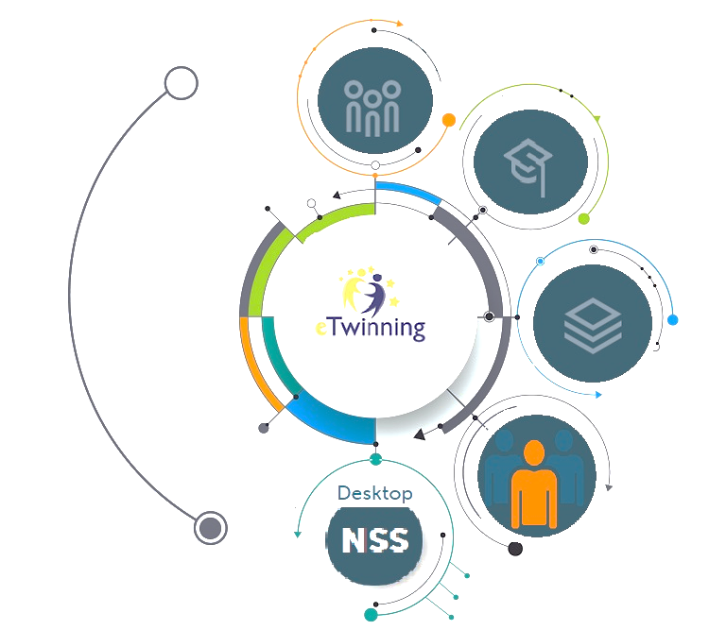


695.007/174.718
191.828/43.561
285.673/31.462
270.085/77.803
10 farklı istatistik

Slide 27
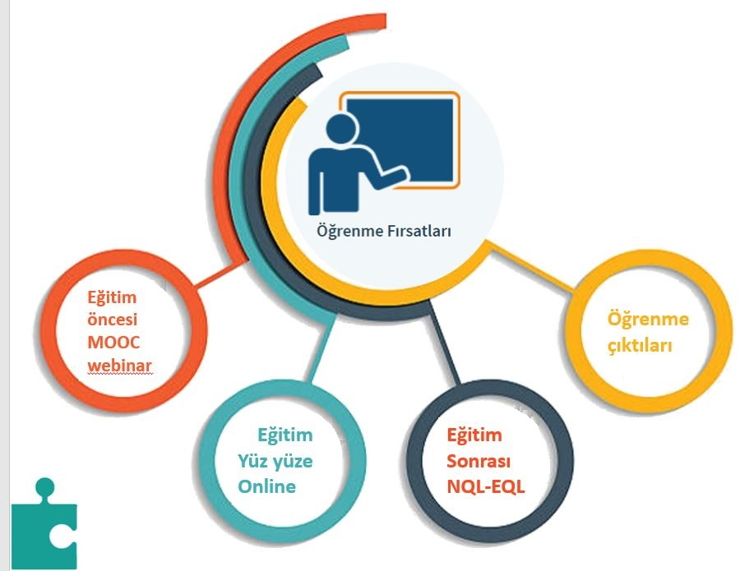
Yenilik

Slide 28

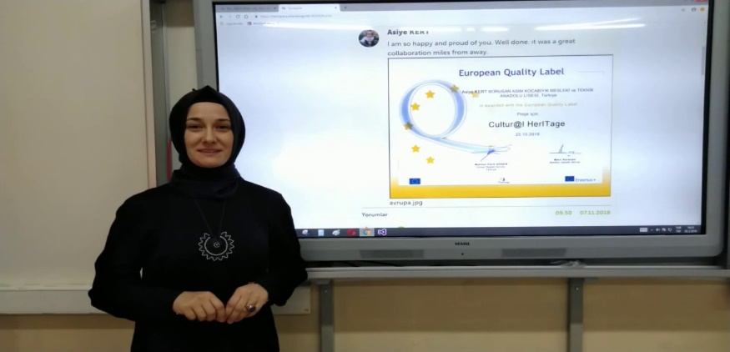


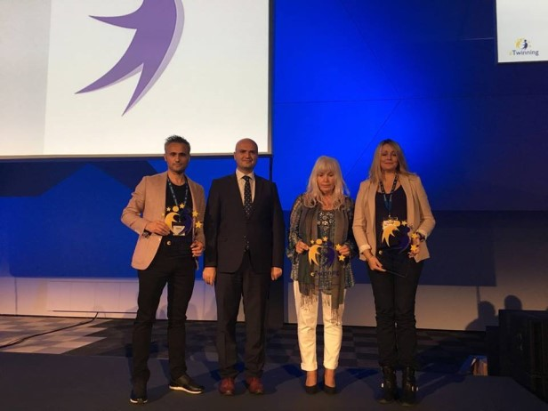

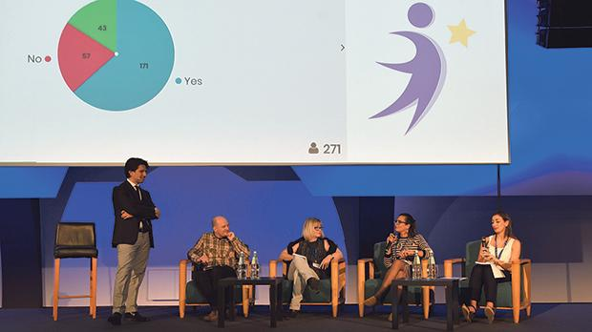

Liderlik, Ekip çalışması, İlham vermek, Vizyon
Avrupa ödülleri
Özel ödüller
Ulusal ödüller
Ayın projesi
Webinar-Eğitmen
Uluslararası ve Ulusal ödüller
Online Kurs-Mentör
School Education
Gateway
Uluslararası veya Ulusal Konferans-Eğitmen

Slide 29
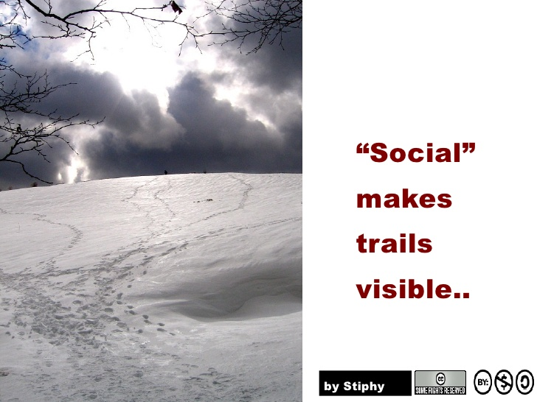

Sosyal ağ çevresi oluşması sağlanmıştır.
Zümre arkadaşlar
Materyal paylaşımı
Akran öğrenme
Meslektaşlar
Diğer branşlar

Slide 30
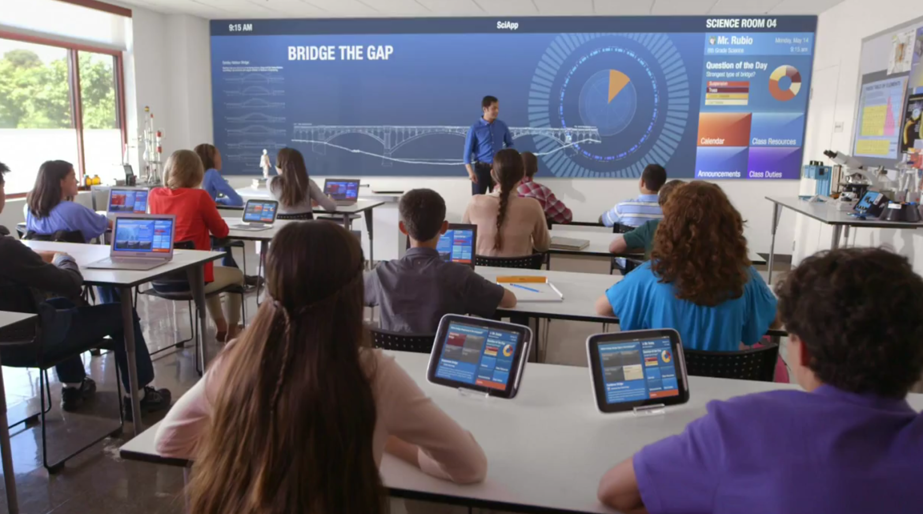

Slide 31
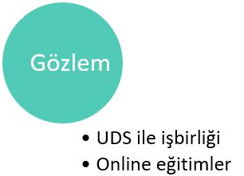



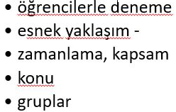


Teacher trainer
Sdutent teacher
Üniversiteler
Öğretmenler
Okullar
Öğrenciler

Slide 32
Öğretmen Eğitimi (TTI) Girişimi
1-Üniversitelerin eğitim fakültelerinde çalışan ve TTI sürecinde yer alan öğretim üyeleri (Teacher trainer) Öğretmen Eğitimi Girişimi (TTI) protokolünü imzalar ve Ulusal Destek Servisine gönderir.
2-Öğretim üyeleri öğretmenlik adayı öğrencilerinden eTwinning Öğretmen Eğitimi Girişimi (TTI) için seçilenlerden katılımcı listesini (Student teacher - ST) oluşturur. Katılımcı öğrenciler eTwinning portalına ön kayıt yapar.
3-Ön kaydını tamamlayan öğrenciler onay e-postasını alırlar ve kayıt işlemine başlarlar.
 | www.etwinning.net

Slide 33
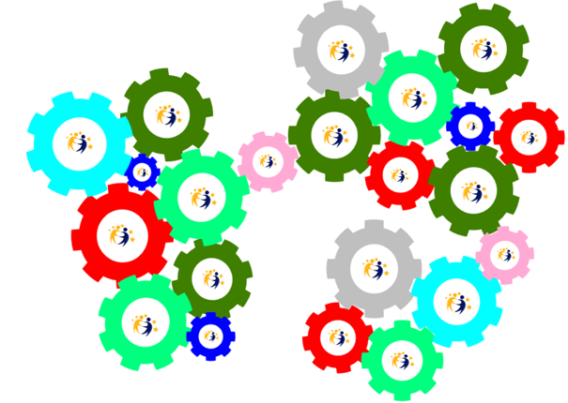
eTwinning’in merkezindeki faaliyetler, öğretmenlerin mesleki gelişiminin önemini 21. yy becerileri bağlamında da arttırmaktadır. Bu nedenle, 2012’den beri eTwinning pek çok ülkedeki eğitim enstitülerini ve bunların ulusal eTwinning ekibini bir araya getirerek eTwinning’i öğretmen eğitimine dahil etmek için Avrupa’da pilot projeler başlatmıştır.

Slide 34
Öğretmen Eğitimi Girişimi (TTI) 2012 yılında başlatıldı. Bu girişim aşamalı olarak eTwinning'de pilotlandı ve yerleşik bir faaliyete dönüştü.
Her yıl olduğu gibi, 23-25 ​​Mayıs 2018 tarihleri ​​arasında Brüksel'de, TTI Girişimi'ne dahil olan tüm ülkelerden yaklaşık 100 katılımcıyı içeren bir çalıştay düzenlenmiştir.
Merkezi Destek Servisi ile Avrupa Komisyonu eTwinning Yönlendirme Komitesi tarafından süreçte eTwinning portalında öğrenci öğretmenlerden (ST) bir grup oluşturulmasına karar verildi.

Slide 35
BİRİNCİ MODEL
I.TTI'nın içinde kendi öğrencileri ile projeler
II. TTI-TTI arasında ulusal projeler
III. TTI-TTI arasında uluslararası projeler
İKİNCİ MODEL – Aday öğretmen
IV. Aday öğretmen, eTwinning projelerinde, öğretim uygulamasının bir parçası olarak yer alır.

Slide 36
Öğretmen Eğitmenleri TTI sürecinde;
Müfredatın uluslararasılaşması
eTwinning okul ağının eğitim fakültelerine açılması
Kültürlerarası işbirliğine dayalı projeler için akademik bir ağ oluşturulması
Yeni TTI ile yeni ilişkiler ve/veya eskilerin güçlendirilmesi
Avrupa’ya yönelik uluslararası ve kültürlerarası deneyim
TTI Öğretmen Eğiticileri İçin

Slide 37
Aday öğretmenler için TTI
Ufukları açar, dil becerilerini geliştirir, farklı kültürleri öğrenir.
Öğretmen olduklarında yapacakları çalışmaları için uluslararası ağ yaratır.
Proje tabanlı öğrenme, müfredatlar arası becerilerin / çalışma yöntemlerinin kullanımını kolaylaştırır.
Diğer eğitim sistemleri ve yaklaşımları hakkında fikir alışverişi ve öğrenme
Yenilikçi pedagoji ve BT kullanımının desteklenmesi
https://www.etwinning.net/tr/pub/highlights/etwinning-for-teacher-training.htm

Slide 38



Müfredat
Öğretmen Eğitimi Girişiminde belirlenen kişilerle ortak hareket etmek
Her bir TTI için müfredata entegrasyon konusunda bireysel destek sunmak
İl koordinatörü ve bölge yetkilileriyle iletişime geçmek, ortak bulma ve projelerin yürütülmesini takip etmek
Eğitimler
eTwinning ve özellikleri hakkında TTI temsilcilerine yerel düzeyde eğitim vermek ve desteklemek
TTI-TTI projelerinde TwinSpace kullanımı konusunda destek sağlamak.
Çevriç içi dersler
Merkezi Destek Servisi tarafından hazırlanan çevrimiçi mesleki gelişim seminerlerine aday öğretmenlerin katılmalarını sağlamak
Ulusal Destek Servisinin görevleri:
 | www.etwinning.net

Slide 39
İl koordinatörleri ile iletişim
eTwinning Öğretmen Eğitimi Girişimini tanıtmak amaçlı bir bilgilendirme kursu yürütme konusunda yardımcı olabilecek koordinatörler veya uygun kişiler belirleyerek desteklemek
Raporlama
Yeni kayıt olan öğretim görevlilerinin hesaplarını onaylamak ve ‘Teacher Trainer’ rolü vermek, takip etmek, rapor hazırlamak
Çalıştaylar
Merkezi ve Ulusal Destek Servisi - TTI toplantılarına katılmak uygun olan durumlarda Brüksel’deki yıllık TTI çalıştayında bu tür görevlerin düzenlenmesinde yer almak (ortak eşleştirme gibi)
 | www.etwinning.net

Slide 40
Ulusal Destek Servisi TTI iş birliği;
TTI çalışmalarını izlemek ve Avrupa Komisyonuna ülke raporu hazırlamak
TTI sürecinin izlenme ve değerlendirmesi, raporlama
TTI Grubunda paylaşılan kişiler listesinin güncel tutulması
TTI veri tabanının temizlenmesi, aday öğretmenlerin kayıtlarının güncellenmesi
TTI TT hakkında bilgiler (kayıtlar, faaliyetler, TTI-TTI projeleri, aday öğretmen sayısı), yerel ve merkezi anketlerle mevcut durumun tespiti ve izlenmesi
 | www.etwinning.net

Slide 41
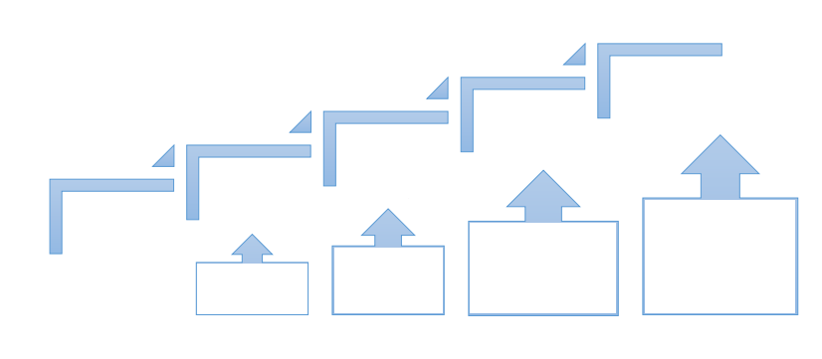

eTwinning PROJE SÜREÇLERİ
MESLEKİ GELİŞİM
PROJE
İŞBİRLİĞİ
PORTAL
KAYIT
eTwinning proje kitlerinin ve örneklerinin paylaşır.
eTwinning platformunda ortak bulur ve projeler açar.
eTwinning platformunu ve araçlarını tanır.
İyi eTwinning uygulamalarını öğrenir.

Slide 42
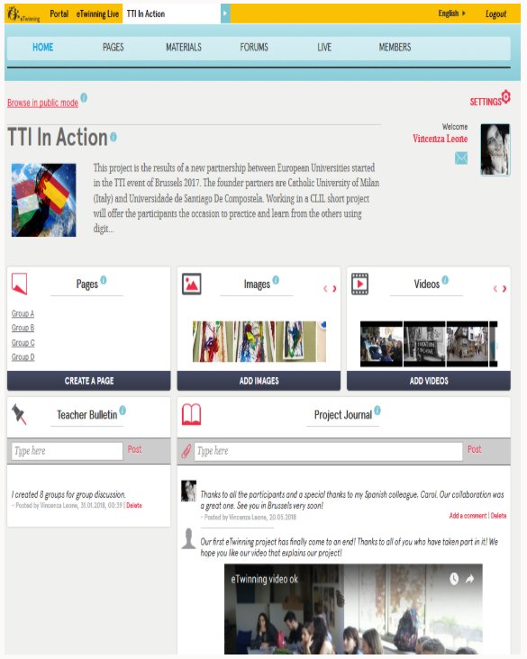
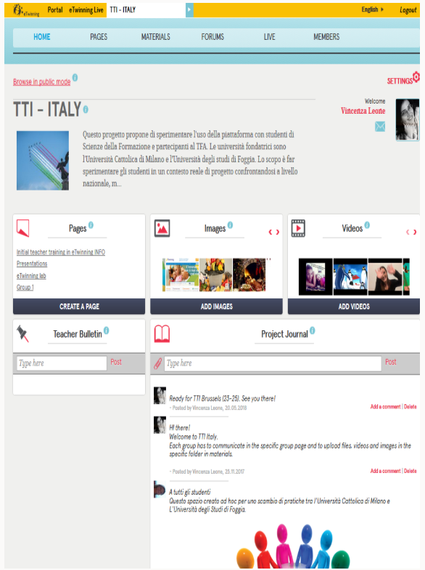

Slide 43
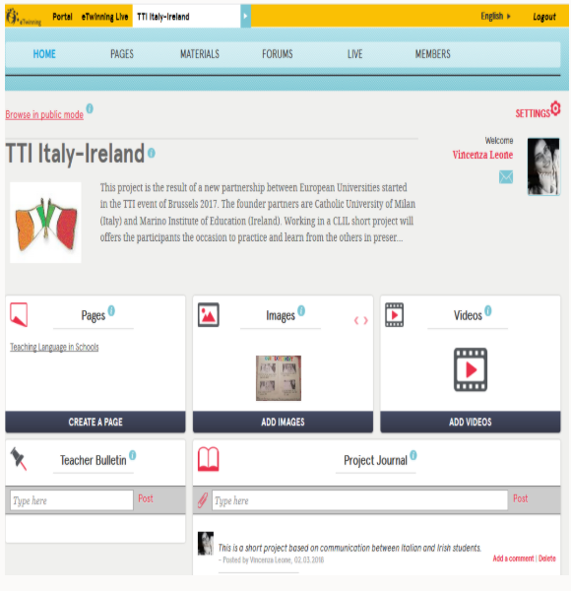
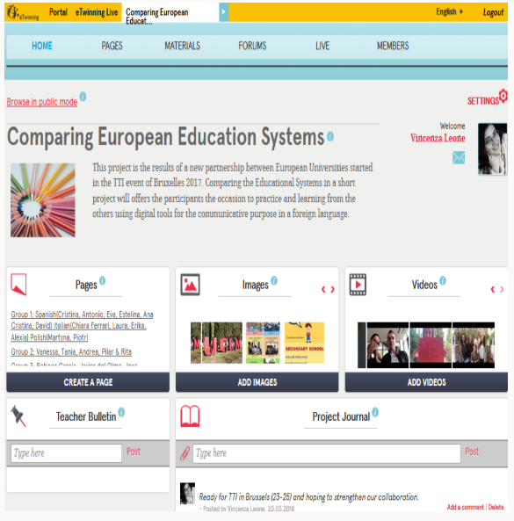

Slide 44
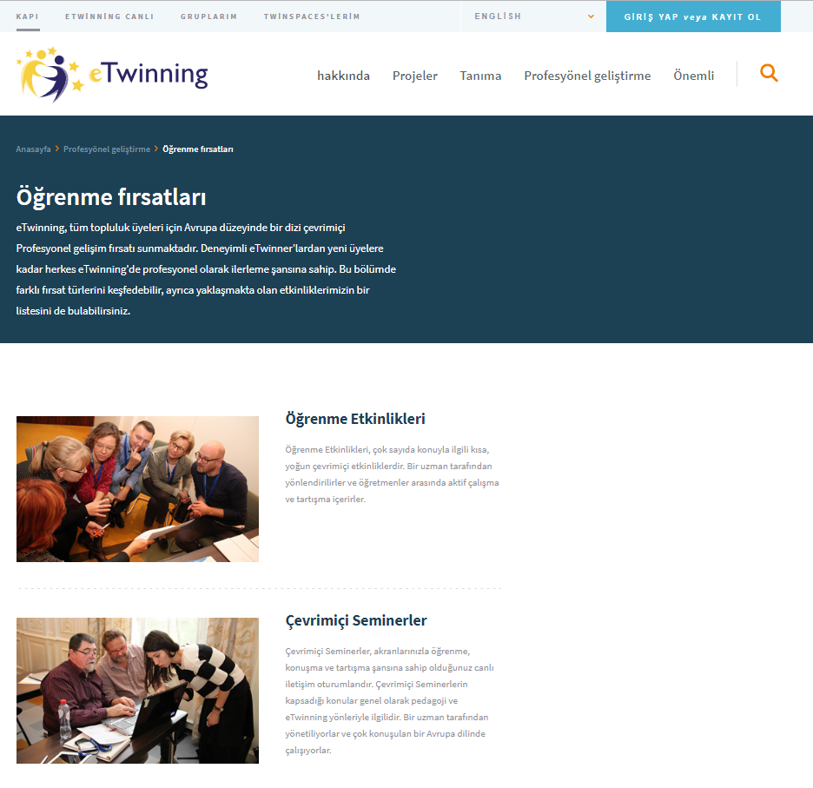
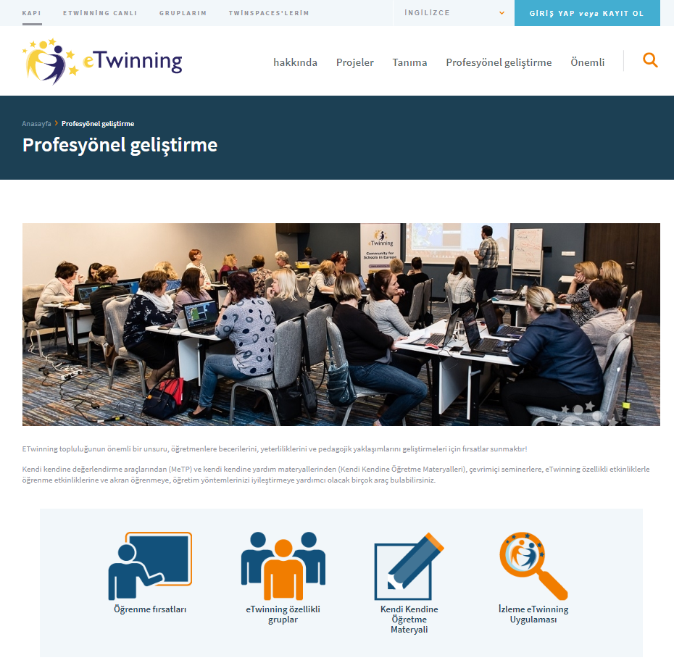

Slide 45
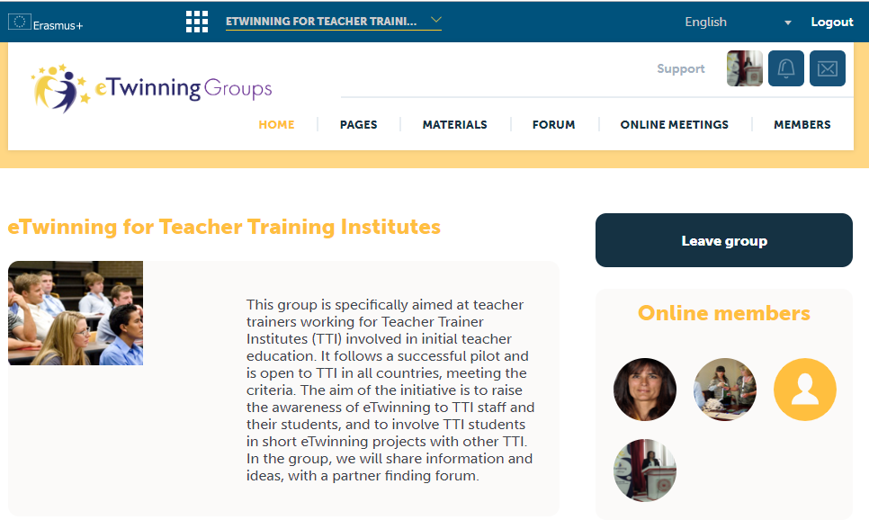
244 Teacher trainer

Slide 46
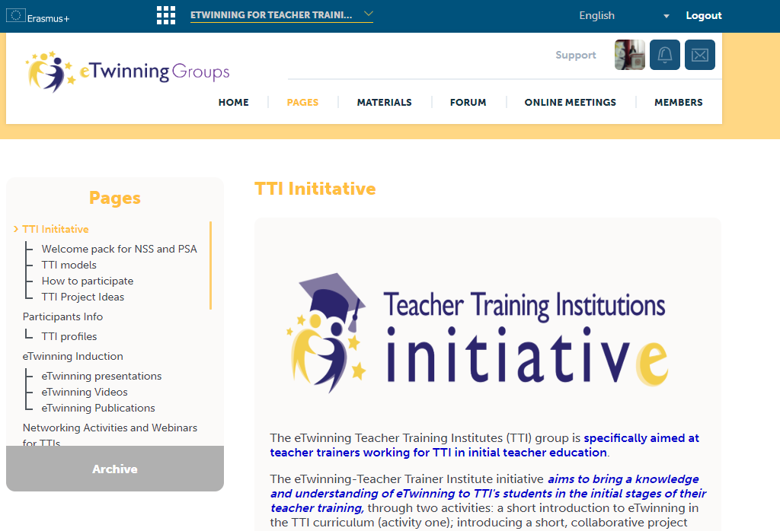

Slide 47
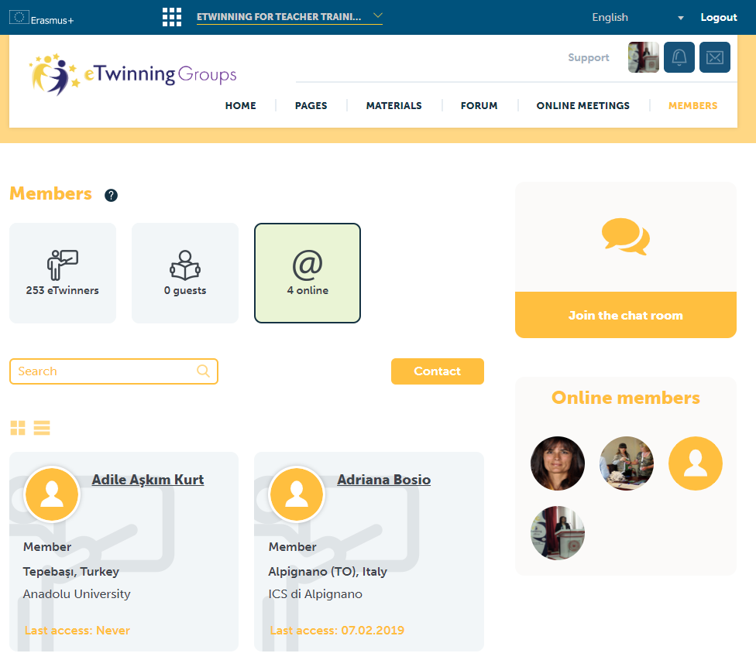

Slide 48
RAPORLAMA
İl koordinatörlerinin hazırlamış oldukları altı aylık raporlar incelendiğinde 2019 yılının ilk altı ayında 452 tane okul ziyaretinin yapıldığı tespit edilmiştir. Okul ziyaretlerinde 4.908 öğretmene, 498 İdareciye olmak üzere toplamda 5.406 kişiye ulaşıldığı tespit edilmiştir. 2019 yılının ilk altı ayında 480 tane Bilgilendirme toplantısı yapılmıştır. Bu toplantılarda 12.426 öğretmene, 2.015 İdareciye olmak üzere toplamda 14.441 kişiye ulaşıldığı tespit edilmiştir. Online eğitimlerin 78 tane açıldığı ve 2894 öğretmene ulaşıldığı belirlenmiştir. Eğitimde Yeni Yaklaşımlar adı ile açılan 25 hizmet içi seminerine 354 öğretmen katılmıştır. 2019 yılının ilk altı ayında yaklaşık olarak 29.042 öğretmene, 2.952 idareci üzere toplamda 31.994 kişiye ulaşıldığı tespit edilmiştir.
2018 yılının ilk altı ayında toplamda 17.471 öğretmen ulaşılmıştır.
2019 yılının ilk altı ayında toplamda 31.994 öğretmen ulaşılmıştır.

Slide 49
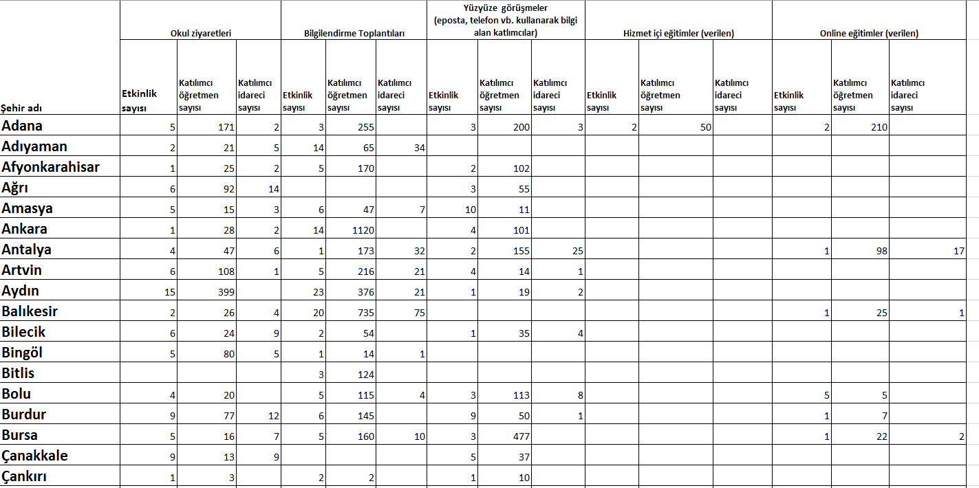

Slide 50


Slide 51
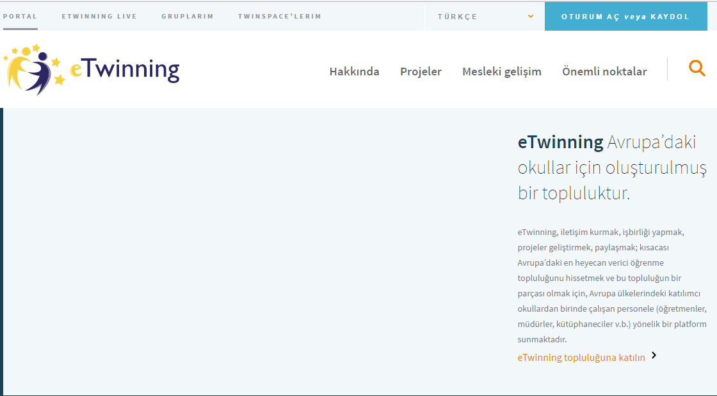

Slide 52
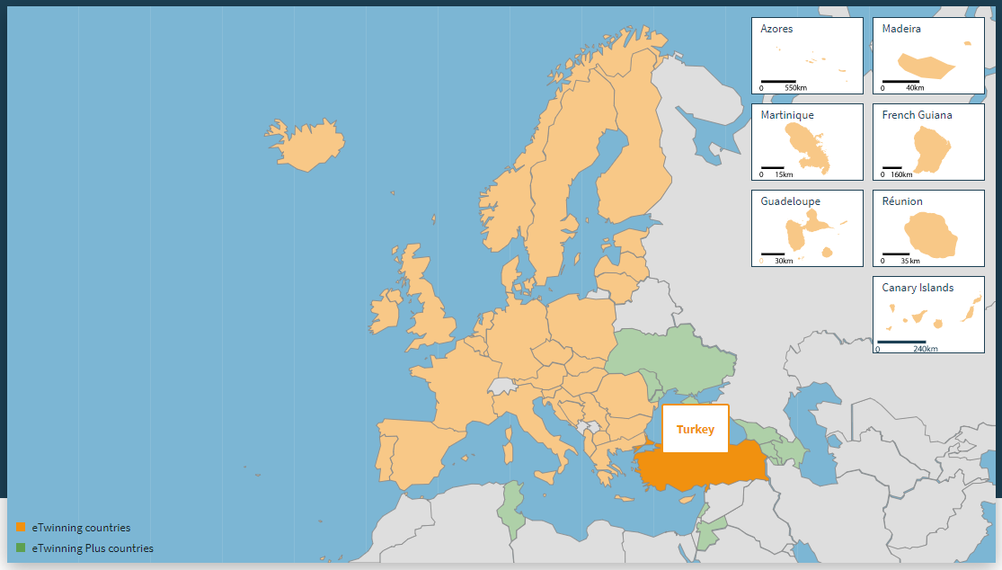

Slide 53
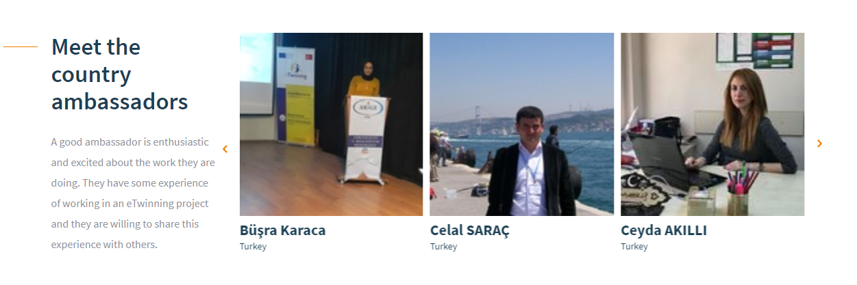

Slide 54
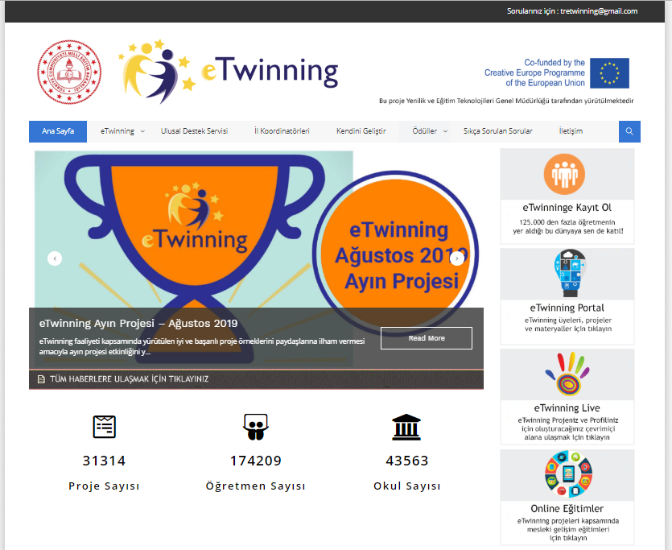

Slide 55
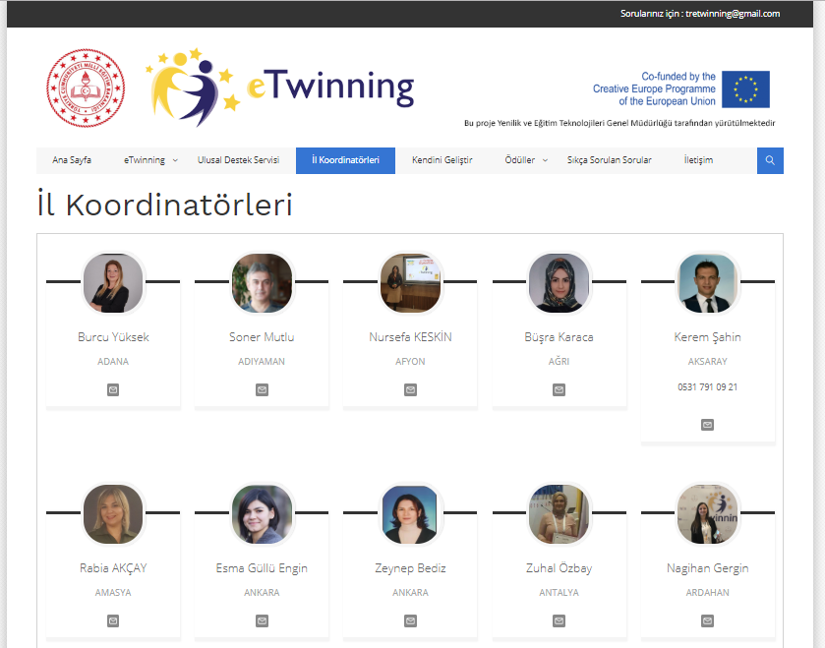

Slide 56


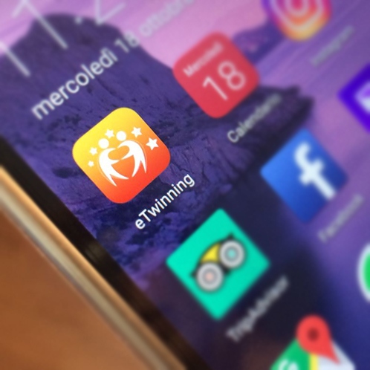
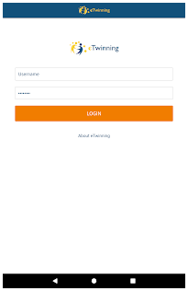
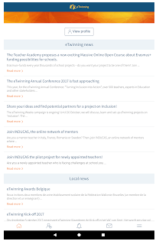
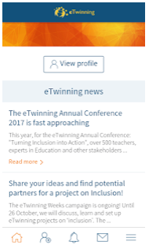

Slide 57
Validasyon için;
Öğretmen ismi
Okul adı
eTwinning hesabı
eTwinning.meb.gov.tr adresindeki duyuru ve eğitimler
UDS ile irtibatta olmalı
Proje kalite etiketi sayısını ve niteliğini arttırmak
EYY eğitimleri
Validasyon için;
Öğretmen ismi
Okul adı
Proje onayı için;
Proje adı
Kurucuların adı

Slide 58
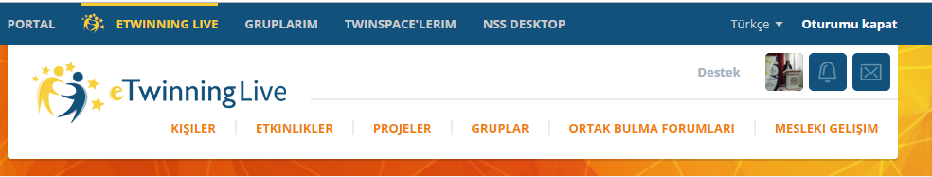
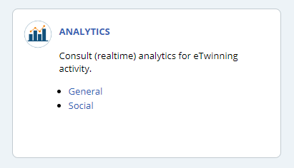

Slide 59
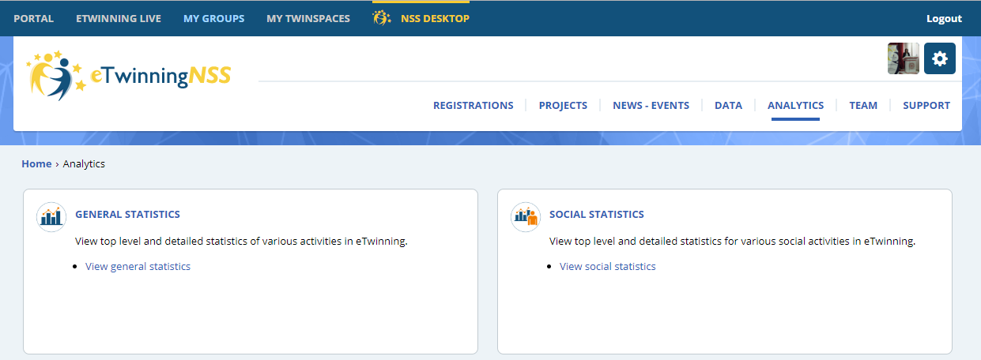

Slide 60
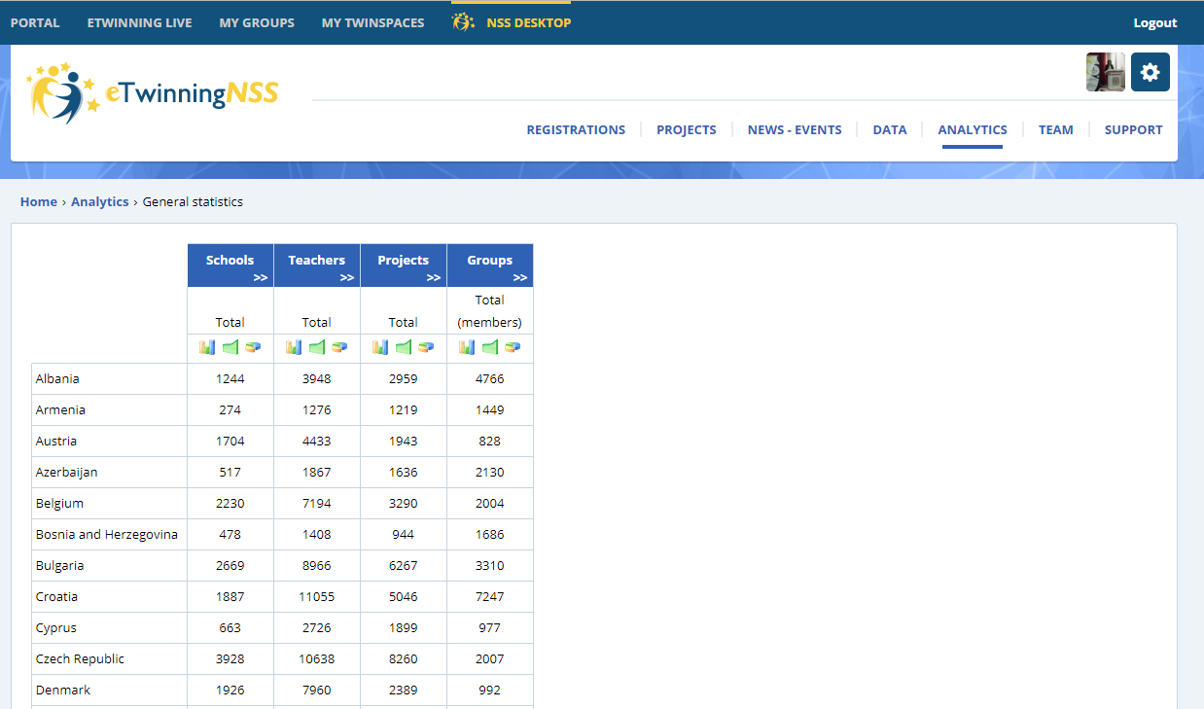
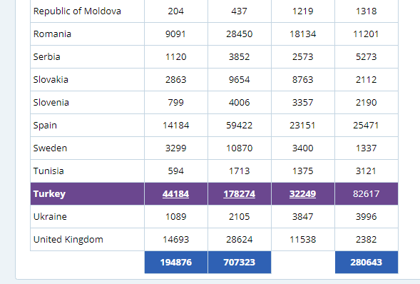

Slide 61
FİNAL RAPORU EVRAKLARI
1-İl koordinatörlerini gönderdiği raporlardaki bilgiler, ulaşılan öğretmen sayıları (Okul ziyaretleri, bilgilendirme toplantıları, yüz yüze görüşmeler)
2- İl koordinatörlerini gönderdiği raporlardaki bilgiler, ulaşılan idareci, İl MEM öğretmen sayısı (Okul ziyaretleri, bilgilendirme toplantıları, yüz yüze görüşmeler)
3-İmza sirküleri
4-Haberler (Dijital, gazete haberleri)
5-İl koordinatörleri webinar raporları
6-İl koordinatörleri listeleri (Yeni başlayanlar işaretlendi.)

Slide 62
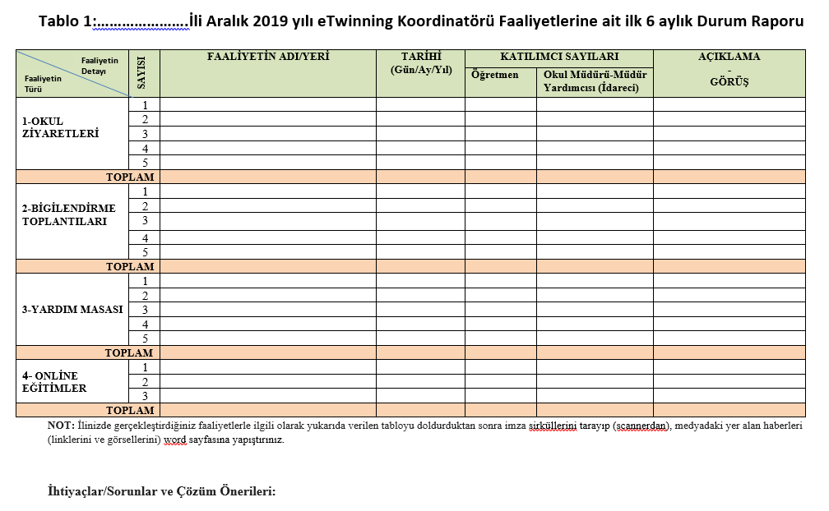

Slide 63
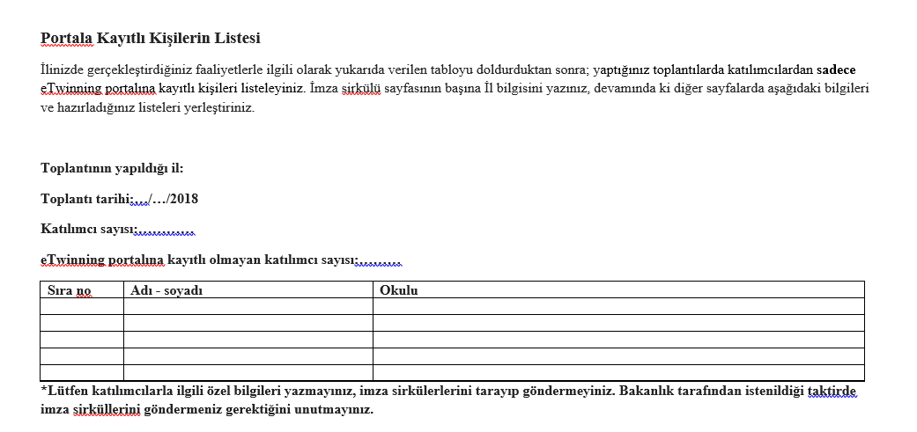

Slide 64
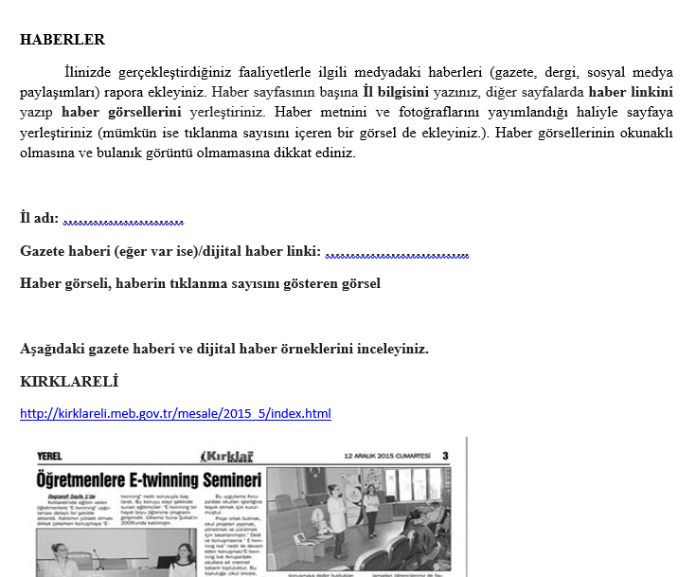
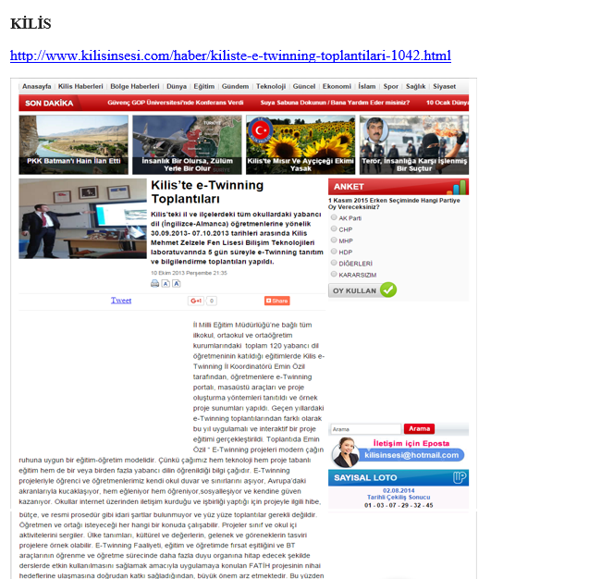

Slide 65
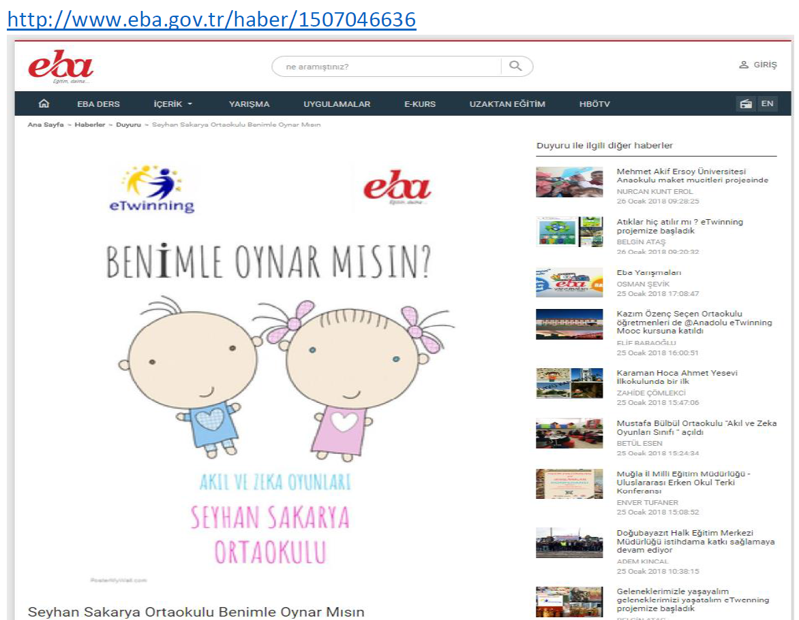


Slide 66
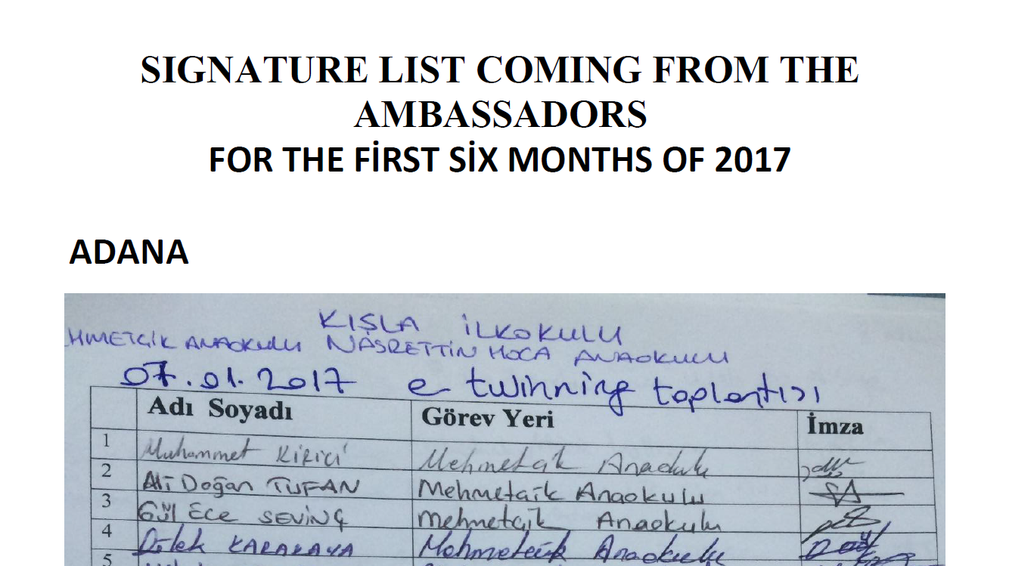

Slide 67
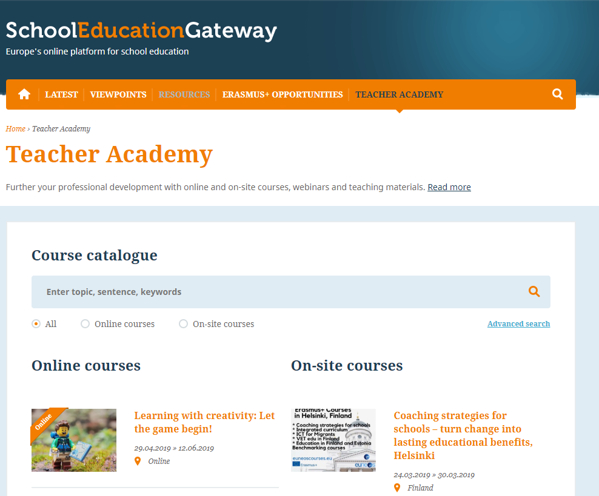

Slide 68



Slide 69



Dr. Hülya BAL
Ulusal Destek Servisi, NSS
İl eTwinning Koordinatörleri Sorumlusu/Ambassador
mail: etwhlybl06@gmail.com
Telefon: 0 541 419 42 19

Slide 70


